Slide 1
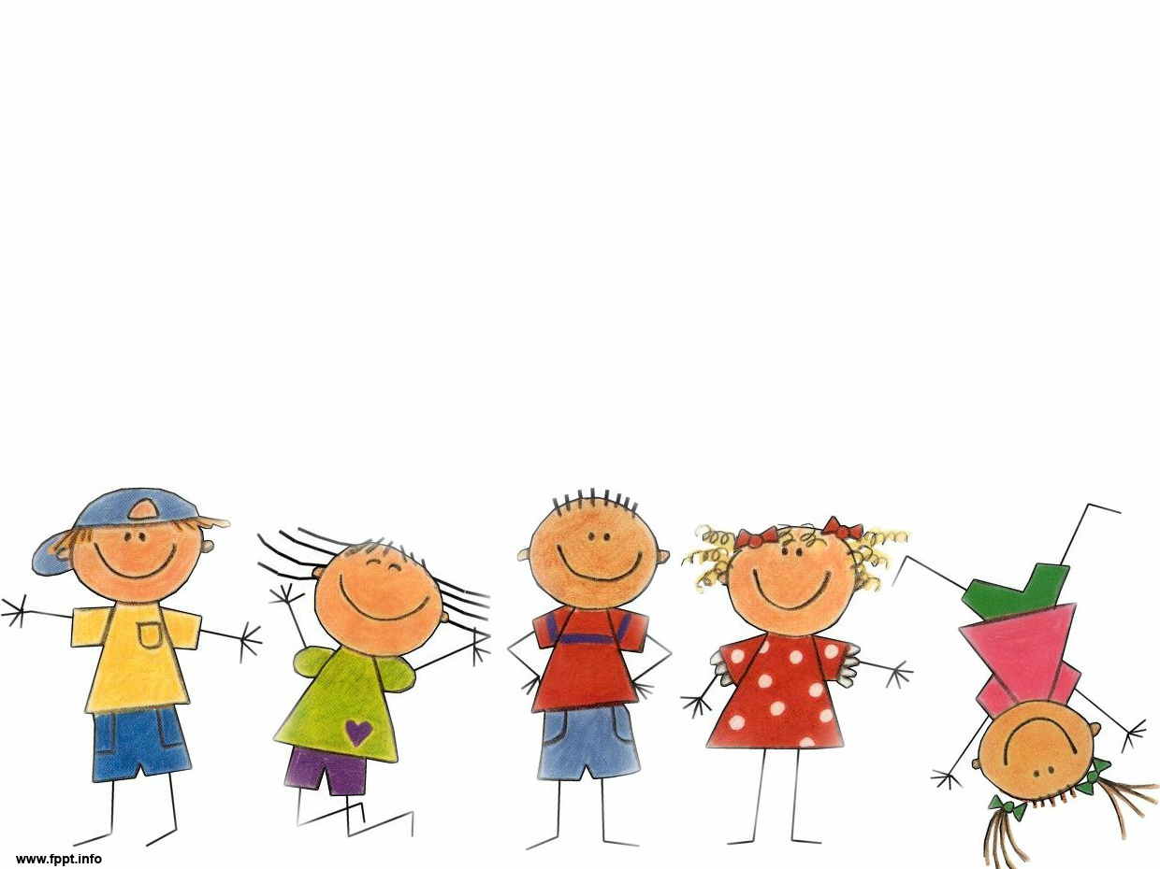
L’évaluation du bien-être et l’évolution de la qualité de vie des enfants de 3 à 12 ans
L’évaluation du bien-être et l’évolution de la qualité de vie des enfants de 3 à 12 ans
Le Croisic
19 mai 2011
Le Croisic
19 mai 2011
Angélique Rambaud
Fabien Bacro
Philippe Guimard
Agnès Florin LabECD (EA 3259)
Angélique Rambaud
Fabien Bacro
Philippe Guimard
Agnès Florin LabECD (EA 3259)

Slide 2
Pourquoi s’intéresser à la qualité de vie (QDV) des enfants?
La QDV : de l’état fonctionnel au bien-être subjectif
En psychologie de la santé :
En psychologie de l’éducation et du développement :
Education préscolaire et scolaire
Troubles du développement & handicap
Troubles des apprentissages
Protection de l’enfance
Conséquences psychologiques et sociales des maladies chroniques ?
Notes:
A l’heure actuelle, la définition de la qualité de vie (QDV) ne se limite plus à l’état de santé des individus mais elle inclut également une évaluation du bien-être subjectif. En psychologie de la santé, le principal intérêt de cette notion est qu'elle permet de rendre compte des conséquences à la fois psychologiques et sociale des maladies chroniques (Missotten et al., 2007). Toutefois, elle peut également s'avérer utile en psychologie du développement et de l’éducation afin d'évaluer l’impact des différents types de prise en charge et des mesures d’aides proposées sur le bien-être enfants (Bacro et al., 2011). Ainsi, les applications de cette notion sont nombreuses et concernent aussi bien le champ de la santé et de l’éducation que les enfants tout-venants et à besoins spécifiques, c'est à dire présentant des troubles du développement, un handicap, des difficultés d’apprentissage ou relevant de la protection de l’enfance. L’objectif de cette communication est de présenter les résultats des recherches que nous menons actuellement sur l’évaluation de la qualité de vie en nous centrant sur le point de vue des enfants de 3 à 12 ans. Alors que la première étude vise à tester la validité du seul auto-questionnaire disponible en français utilisable avec des enfants dès l’âge de 3 ans, la seconde vise à déterminer quels sont, selon eux, les principaux domaines qui contribuent à leur QDV.

Slide 3
La qualité de vie des enfants Définition
Difficile à définir du fait de :
sa complexité
son caractère multidimensionnel
Satisfaction des individus dans les différents domaines de leur vie incluant le bien-être physique, social, économique et psychologique (Upton et al., 2008)
MAIS
Nécessité de tenir compte de l’importance que les
enfants accordent à ces différents domaines (Missotten et al., 2007 ; Vinson et al., 2010)
Accomplissement personnel?
Notes:
Dans la littérature, ce qui frappe c’est d’abord la relative absence de définition de la QDV, et des désaccords importants en raison à la fois de la complexité de cette notion et de son caractère multidimensionnel (Tessier, Vuillemin, Lemelle, & Briançon, 2009). Ceci apparaît encore plus vrai chez les enfants que chez les adultes (Missotten et al., 2007). Toutefois, nous pouvons retenir la définition d'Upton et ces collaborateurs (2008) pour qui la qualité de vie des enfants correspond à leur niveau de satisfaction dans les différents domaines de leur vie incluant le bien être physique, social, économique et psychologique. Par ailleurs, pour de nombreux auteurs les instruments utilisés doivent nécessairement tenir compte de l’importance que les enfants accordent aux différents domaines de leur vie (Missotten et al., 2007 ; Vinson et al., 2010). Enfin, une dernière approche, apparue récemment, conçoit cette notion en termes d’accomplissement personnel (Missotten et al., 2007). D’après celle-ci, la QDV correspond à l’écart entre la façon dont l'enfant perçoit ses conditions de vie et ce qu’il souhaiterait pour lui-même.

Slide 4
La qualité de vie des enfants Les domaines
Absence de consensus :
Majoritairement inspirés des questionnaires destinés aux adultes
Importance des relations familiales, paritaires et de l’environnement scolaire (Matza et al., 2004)
Autonomie, indépendance (Ravens-Sieberer et al. 2006)
Lorsqu’on interroge directement les enfants :
Famille, amis, école, activités sociales avec les pairs, jeu physique, moments de tranquillité (Vinson et al., 2010)
Différents selon l’âge des enfants (Moore & Keyes, 2003)?
Notes:
En ce qui concerne les domaines constitutifs de la QDV, on relève là encore une absence de consensus. Chez les enfants, les domaines explorés sont majoritairement inspirés des questionnaires destinés aux adultes. Toutefois, certains auteurs soulignent l’importance des relations familiales, des relations paritaires et de l’environnement scolaire (Matza et al., 2004) ou de l’autonomie et de l’indépendance (Ravens-Sieberer et al. 2006) dans la vie des enfants, comparativement aux adultes. Enfin, quelque études se sont attachées à interroger directement les enfants sur ce qui contribuait, selon eux, à leur qualité de vie. Bien qu’elles sont très peu nombreuses, celles-ci confirment non seulement l’importance des relations familiales, des relations amicales et de l’environnement scolaire mais également celle des activités sociales avec les pairs, des jeux physiques et des moments de tranquillité ou de détente (Vinson et al., 2010). Par ailleurs, on peut supposer que les domaines importants du point de vue des enfants varient tout au long de leur développement (Moore & Keyes, 2003). Or, dans la plupart des questionnaires existants, les domaines explorés sont strictement identiques quel que soit l’âge des enfants.

Slide 5
La qualité de vie des enfants Les méthodes d’évaluation
Hétéro VS auto-évaluation :
Compétences cognitives et langagières limitées
Mise au point d’outils simples et adaptés aux jeunes enfants
Concordance modérée à bonne, plus élevée dans les domaines observables (Upton et al., 2008)
Echelles génériques VS spécifiques
3 échelles génériques validées en français :
PedsQL (Tessier et al., 2009) : 6-13 ans
KidlQol (Gayral-Taminh et al., 2005) : 6-12 ans
AUQUEI (Magnificat et al., 1997) : 3-12 ans
Notes:
On distingue deux grandes familles de questionnaires, selon qu’ils reposent sur une auto ou une hétéroévaluation de la QDV. Alors que les hétero-questionnaires sont remplis par les adultes qui prennent soin des enfants, les auto-questionnaires permettent de recueillir directement leur point de vue. La plupart du temps ce sont les parents qui remplissent les hétéro-questionnaires mais, dans le champ de la santé, ce peuvent être des médecins par exemple. Les hétéro-questionnaires sont utilisés en raison des capacités cognitives et langagières limitées des enfants. Toutefois, depuis quelques années et suite aux résultats de nombreuses recherches, des auteurs ont pu mettre au point des outils plus simples et adaptés aux compétences des jeunes enfants. De manière générale, on observe une concordance modérée à bonne entre les évaluations faites par les enfants eux-mêmes et par leurs parents ou les adultes qui prennent soin d’eux (Upton &al., 2008). Par ailleurs, le niveau de concordance entre auto et hétéroévaluation s’avère plus élevé pour les domaines observables comme le bien-être physique que pour les domaines non observables comme le bien-être psychologique ou social. On distingue également les échelles « génériques » des échelles « spécifiques ». Alors que les premières, beaucoup moins nombreuses, permettent d’évaluer la QDV d’individus en bonne ou en mauvaise santé, les secondes ont été conçues dans le contexte d’une maladie spécifique.
En français, seules trois échelles génériques - les seules applicables en psychologie du développement et de l’éducation - reposant sur une autoévaluation de la QDV ont été validées : le PedsQL (Tessier et al., 2009), le KidlQol et le AUQUEI. Alors que le PedsQL est très diffusé au niveau international, le KidlQol (Gayral-Taminh et al., 2005) et le AUQUEI (Magnificat et al., 1997) présentent l’avantage d’avoir été au moins en partie conçus à partir du point de vue des enfants sur ce qui contribuait à leur qualité de vie.

Slide 6
La QDV chez l’enfant Le questionnaire AUQUEI (Magnificat et al., 1997)
1 question ouverte et 1 échelle composée de 26 items :
Validité :
Structurelle, discriminante, convergente
Fidélité test-retest
Quand tu joues tout seul, dis comment tu es ?
Notes:
Composé d’une question ouverte et d’une échelle fermée de 26 items, l’AutoQUestionnaire Enfant Imagé (AUQUEI) peut être utilisé avec des enfants de 3 à 12 ans (Magnificat et al., 1997). La tâche consiste, pour l’enfant, à se prononcer sur son degré de satisfaction à propos des différents domaines de sa vie en choisissant entre quatre visages représentant chacun un état émotionnel, allant de « pas content du tout » à « très content ». Il doit cocher ou colorier la case correspondant le plus à ce qu’il ressent vis-à-vis du domaine évoqué. L’étude de validation a été réalisée auprès d’une population de 102 enfants de 3 à 12 ans dont 60% ne présentaient aucun problème de santé notable, 26% de transplantés rénaux et 14% de séropositifs. L’analyse factorielle réalisée à partir de l’échelle fermée a permis de mettre en évidence 4 dimensions dans la QDV des enfants interrogés : l’autonomie, les loisirs, les fonctions et la famille. Des corrélations élevées ont été mises en évidence entre certains items et la confiance en soi des enfants, évaluée par leur mère. De plus, les scores obtenus à ce questionnaire se sont avérés discriminants vis à vis de l’âge et de la santé. Enfin, aucune différence significative n’a été mise en évidence entre les moyennes des scores de 55 enfants obtenus à un an d’intervalle.

Slide 7
Présentation de la recherche Etude 1
Objectif : tester la validité du questionnaire AUQUEI
168 enfants de 3 à 12 ans (m = 6 ans et 9 mois)
Scolarisés de la PS au CM2 dans 9 écoles de Loire Atlantique
Validité structurelle, fiabilité :
Structure factorielle et cohérence interne (Alphas de Cronbach)
Validités discriminante et convergente :
Effets du sexe, du niveau scolaire et de la situation familiale
Relations avec : attachement, estime de soi, performances cognitives, adaptation sociale et scolaire
Notes:
La première étude, qui a débuté l’année dernière, vise notamment à tester la validé du questionnaire AUQUEI auprès d’une population d’enfants tout venants afin de déterminer dans quelle mesure son utilisation peut s’avérer utile dans le champ de l’éducation (Bacro et al., 2011). Pour cela, nous avons tout d’abord testé sa structure factorielle afin de déterminer si l’on retrouvait les 4 dimensions distinguées par Magnificat et ses collaborateurs (1997). Sa fiabilité a également été testée en calculant des coefficients de consistance interne (∞ de Cronbach) pour l’ensemble des items et pour chaque dimension séparément. Enfin, compte tenu de l’importance des relations familiales, des relations paritaires et de l’environnement scolaire dans la QDV des enfants (Matza et al., 2004), les validités convergente et divergente du questionnaire ont été évaluées en testant les effets du sexe, du niveau scolaire et de la situation familiale sur la QDV ainsi que ses relations avec l’attachement, l’estime de soi, les performances cognitives et l’adaptation sociale et scolaire des enfants.

Slide 8
Présentation de la recherche Etude 1
Des résultats à confirmer
Niveau de cohérence interne faible
Absence de structure factorielle clairement identifiable
Effet du sexe (filles > garçons) et corrélation négative avec l’âge
Relations avec attachement, adaptation sociale et scolaire mais uniquement chez les 8-12 ans
Nécessité de développer des outils adaptés aux compétences, aux contextes et aux différents cadres de vie des enfants
Notes:
Sans remettre en cause la validité et l’intérêt de ce questionnaire dans le champ de la santé, les premiers résultats obtenus dans le cadre de cette étude suggèrent qu’en l’absence de maladie ou de troubles importants du développement, ses qualités psychométriques restent à démontrer. En effet, les coefficients de consistance interne obtenus pour les différentes dimensions du AUQUEI varient de .39 à .53. Son niveau de cohérence interne ne s’avère acceptable que si l’on regroupe l’ensemble des items dont il est constitué, indépendamment du domaine exploré (Bacro et al., 2011). Les résultats de l’analyse factorielle n’ont pas permis de dégager de dimensions clairement identifiables dans la façon dont les enfants de 3 à 12 ans perçoivent leur QDV. Par ailleurs, alors qu’aucun effet de la situation familiale ou du niveau scolaire ne ressort des analyses, les filles se décrivent comme ayant une moins bonne QDV que les garçons. De plus, les scores obtenus au questionnaire AUQUEI apparaissent négativement et significativement corrélés à l’âge des enfants. Enfin, contrairement aux résultats obtenus avec les plus jeunes, la QDV des enfants de 8 à 12 ans apparaît liée à la sécurité des perceptions d’attachement aux parents, au soutien social perçu de la part de la famille et à la popularité au sein de la classe. Aussi, il nous a paru pertinent de réfléchir à la création d’un nouvel outil dont le format serait adapté aux compétences, au contexte et aux différents cadres de vie des enfants, et notamment des plus jeunes.

Slide 9
Présentation de la recherche Etude 2
Objectifs
Identifier les domaines qui contribuent au bien-être des enfants afin de mettre au point une nouvelle méthode d’évaluation de leur QDV
Participants:
Enfants de 5 à 11 ans répartis dans 25 groupes de 4 à 6 enfants
Scolarisés dans 3 écoles de Loire-Atlantique
Entretiens semi-directifs (focus groups) :
Quand est-ce que vous vous sentez bien ? Quand est-ce que vous êtes
heureux ?
Quand est-ce que vous ne vous sentez pas bien ? Quand est-ce que
vous êtes malheureux ?
Si vous pouviez changer quelque chose dans votre vie, avec une
baguette magique, est-ce que vous changeriez quelque chose ?
Si oui, qu’est-ce que vous changeriez ?
Notes:
L’objectif de la deuxième étude, qui a débuté cette année, est d’identifier les domaines importants dans la vie des enfants, d’après leur propre point de vue, afin de mettre au point une nouvelle méthode d’évaluation de leur QDV. Pour cela, nous sommes allés interroger 25 groupes d’enfants de 5 à 11 ans sur ce qui contribue à leur bien-être. Ces entretiens étaient menés de manière collective en petits groupes de 4 à 6 enfants, à l’école et dans une salle isolée du reste de la classe. Il s’agissait de poser trois questions principales :
Quand est-ce que vous vous sentez bien ? Quand est-ce que vous êtes heureux ?
Quand est-ce que vous ne vous sentez pas bien ? Quand est-ce que vous êtes malheureux ?
Si vous pouviez changer quelque chose dans votre vie, avec une baguette magique, est-ce que vous changeriez quelque chose ? Si oui, qu’est-ce que vous changeriez ?

Slide 10
Présentation de la recherche Etude 2
Rôle actif
Détente et activités quotidiennes
Activités sociales et apprentissages
Milieu familial
Monde extérieur
Vie scolaire et relations paritaires
Attachement et séparation
Rôle passif
Notes:
Nous avons analysé le contenu de ces entretiens à l’aide du logiciel Alceste qui permet de dégager les principaux thèmes du discours et de les représenter sur un graphique s’organisant autour de deux axes. Les résultats ont permis de dégager 4 classes thématiques que nous avons intitulées : « activité sociales et apprentissage », « détente et activités quotidiennes », « relations familiales et séparation » et « vie scolaire et relations paritaires ». Les deux axes autours desquels s’organisent ces classes thématiques ont été interprétées comme allant du milieu familial vers le monde extérieur et l’autre comme représentant le rôle de l’enfant dans ses événements de vie allant du passif à l’actif.
Dans la classe « activités sociales et apprentissages » on observe des associations entre les mots ou racines de mots maths, anglais, jouer, apprendre, chose, école, plein, anniversaire, noël, marrer, année, dernier, nouvel, gens, copine, heureux, récré, copains, aimer, faire, gym, roller, sport, multi-sport, adorer, rigoler, basket, piscine et arts-plastiques. Concernant la classe « détente et activités quotidiennes », en revanche, les mots fréquemment associés sont nuit, maman, télé, regarder, dessin, lire, devoirs, fois, mercredi, manger, soir, matin, réveiller, chercher, poney, aimer, lire, venir, mardi, vendredi, histoire, amener et livre. Dans la classe « relations familiales et séparation », ce sont les mots ou racines de mots mère, bébé, peur, neige, content, cousin, an, ensemble, voir, papa, divorce, pleurer, mort, revenir, papi, mamie, partir, vacances, semaine, envie, rester, sens, ennuyer, chien, sentir, malheureux, gronder, parent, triste et rendre qui apparaissent souvent ensemble. Enfin, en ce qui concerne la classe « vie scolaire et relations paritaires », on observe des associations entre fille, moquer, chambre, grand, disparaître, taper, embêter, mets, dire, arrête, méchant, vie, temps, servir, écrire, punition, enlever, argent, voler, acheter, prendre, magique, baguette, coup, transformer, changer, terre, pied, gentil, maître, préférer, mettre, mot.

Slide 11
Discussion-Conclusion
Importance des relations familiales, paritaires et de l’environnement scolaire (Matza et al., 2004) mais aussi des activités quotidiennes, sociales et des apprentissages
Conception de la QDV et du bien-être qui s’organise autour de 2 axes :
Rôle de l’enfant (actif VS passif)
Modèle écologique du développement
(Bronfenbrenner, 1979)
Relations familiales et ouverture au monde
Théorie de l’attachement (Bowlby, 1969)
Notes:
Ces résultats permettent de confirmer l’importance des relations familiales, des relations paritaires et de l’environnement scolaire suggérée par d’autres auteurs comme Matza et ses collaborateurs (2004). On voit aussi apparaître les dimensions des activités quotidiennes, des activités sociales et des apprentissages qui semblent occuper une place particulièrement importante du point de vue des enfants. De plus, l’organisation du discours et la conception que les enfants ont de leur qualité de vie et de leur bien être s’organise autour de deux axes. Le premier, qui renvoie au rôle plutôt actif ou passif de l’enfant dans les évènements qu’il rencontre au cours de sa vie, peut être interprété en référence au modèle écologique du développement de Bronfenbrenner (1979). Le second, qui concerne plutôt les relations familiales et l’ouverture au monde extérieur, renverrait selon nous aux relations d’attachement. En effet, selon Bowlby (1969), la principale fonction de l’attachement est de sécuriser l’enfant pour lui permettre de s’ouvrir au monde extérieur.

Slide 12
Discussion-Conclusion
Différences en fonction de l’âge :
classe « détente et activités quotidiennes » surtout représentative du discours des GS-CE1 (5-7 ans)
classe « activités sociales et apprentissages » surtout représentative du discours des CE2-CM2 (8-11 ans)
Perspectives
Analyses séparées en fonction de l’âge/du niveau scolaire
Conception et validation d’une nouvelle échelle : choix des items, format…
Notes:
Pour finir, les résultats mettent également en évidence des différences en fonction de l’âge des enfants. La classe « détente et activités quotidiennes » apparaît surtout représentative des enfants de 5 à 8 ans alors que la classe « activités sociales et apprentissages » est surtout représentative du discours des enfants de 8 à 11 ans. Enfin, dans l’objectif de mettre au point une nouvelle méthode d’évaluation de la qualité de vie des jeunes enfants en partant de la conception qu’ils ont de leur bien être, nous envisageons de continuer les entretiens afin de réaliser des analyses séparées en fonction de l’âge. De plus, concernant l’idée de concevoir et de valider un nouvel outil il nous reste à réfléchir sur le choix des items et le format de questionnaire le plus adapté aux compétences des jeunes enfants.

